Slide 1
On the Concurrent Execution of Model Transformations with Linda

Slide 2
大纲
研究背景
研究内容
性能评估
相关工作
总结和下一步工作

Slide 3
研究背景
现在使用的模型转换在处理大量模型或复杂模型时具有一定的限制
  模型转换引擎的性能
  模型的存储

Slide 4
研究内容
基于模型转换的思想，在Linda+XAP的架构中，用java代码实现了模型转换的过程
  Linda是一种并行处理数据的模型，可以由多种语言（C，Java等）对该模型进行实现，本文中的执行框架由java进行实现
  XAP是一种内存数据网络，将数据分布式的存储在多台服务器上
  利用Linda+XAP的模式，实现一个可以分布式存储数据以及并行处理数据的框架

Slide 5
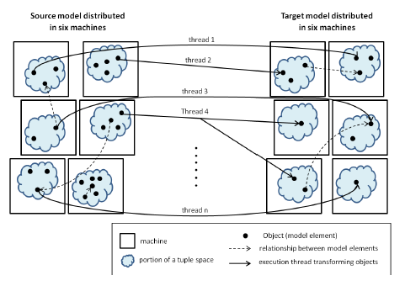
研究内容
Linda & XAP ：底层框架
  Tuple Space：以元组形式存放数据
  元组示例：(“circumference”, 3, 47, 53)

Slide 6
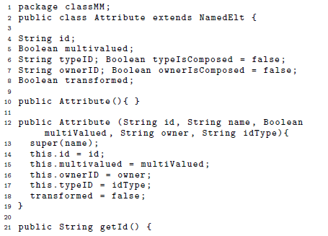
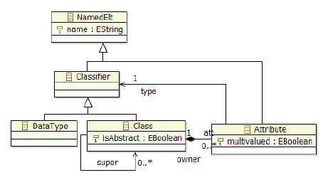
研究内容
元模型
Class MetaModel

Slide 7
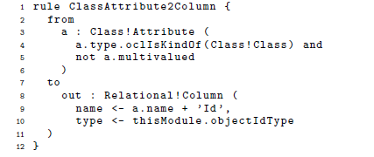
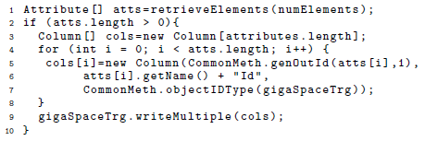
研究内容
转换规则

Slide 8
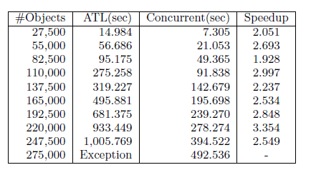
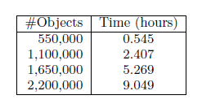
性能评估
运行时间
模型数量上限
优化程度

Slide 9
相关工作
存储/加载大模型
  CDO：Connected Data Objects
  MongoEMF、Morsa：存储大模型
  Transforming Very Large Models in the Cloud
转换大模型
  图转换
  ATL多种变形之间性能比较
  Transforming Very Large Models in the Cloud：唯一并行转换处理

Slide 10
总结和下一步工作
总结
  基于Linda实现了模型的并行转换
  完成了一个实例，并提升了运行效率
下一步工作
  创建并发的模型转换语言
  实现转换语言和执行语言之间的映射

